Slide 1
PROJEKT APRO2 Rozliczanie wspólnych wydatków
Autorzy: KrzysztoF Rogan
Jacek Pelczar
Eryk Kowalewicz
Grzegorz Wszoła

Slide 2
Założenia PRojektu
Aplikacja serwerowa
Różne sposoby dzielenia Kosztów
Upraszczanie i zmniejszanie ilości zwrotów
Możliwości rozliczeń indywidualnych i grupowych

Slide 3
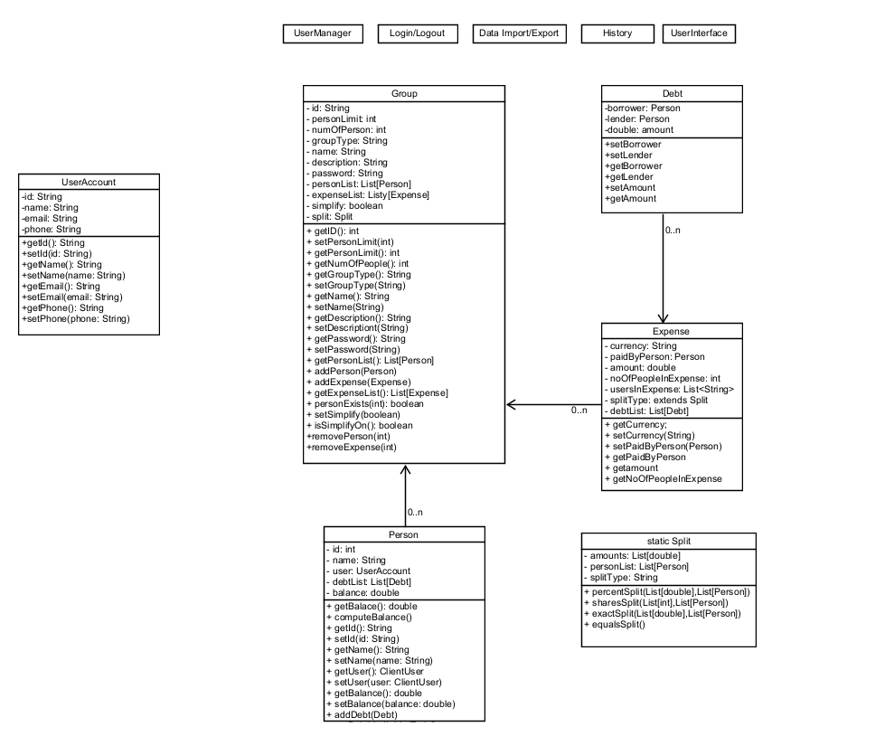
Diagram klas Logiki rozliczenia

Slide 4
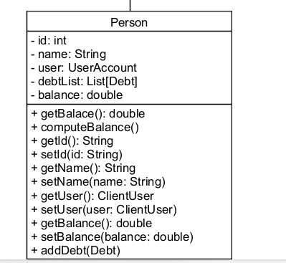
KLASA PERSON

Slide 5
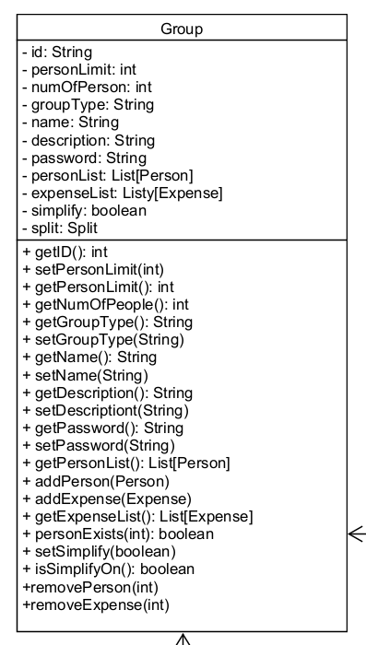
KLASA group

Slide 6
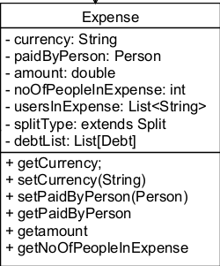
KLASA EXPENSE

Slide 7
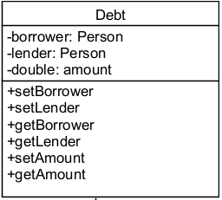
KLASA Debt

Slide 8
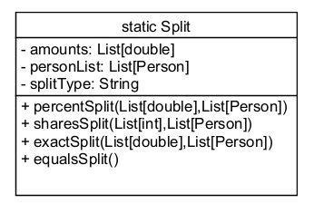
Klasa split

Slide 9
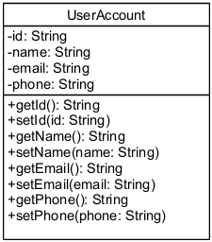
KLASA USER ACCOunt

Slide 10
KONIec

